Slide 1
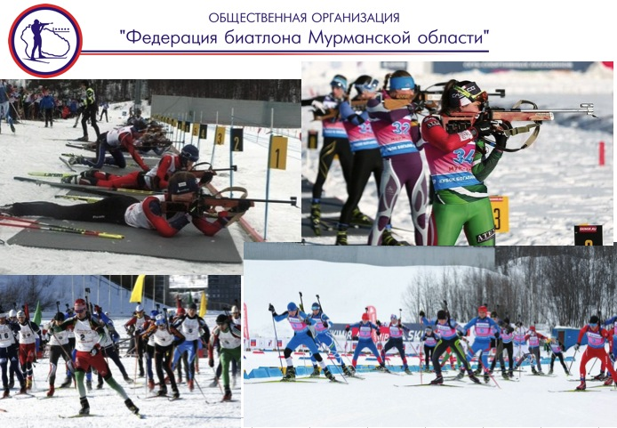

Slide 2
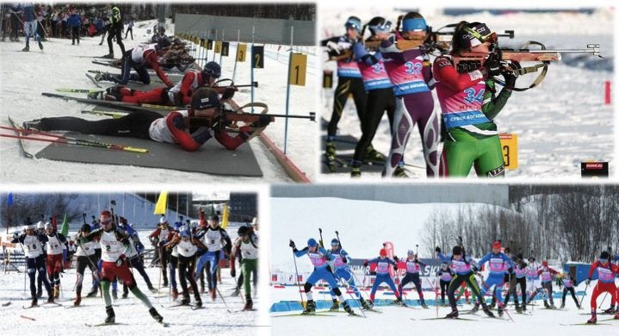

Характеристика состояния вида спорта биатлон в динамике за период
2014-2017 г.г.

Slide 6
Рис. 4. Численность спортсменов, которым присвоены спортивные звания и спортивные разряды

Slide 8
Рис. 6. Количество призеров официальных всероссийских и международных спортивных соревнований и физкультурных мероприятий

Slide 9
Рис. 7. Численность спортсменов по этапам подготовки, чел.

Slide 10
Рис. 8. Категории судей, чел.

Slide 11
Задачи в развитии вида спорта биатлон
Содействие Комитету по физической культуре и спорту Мурманской области в развитии вида спорта биатлон среди различных категорий и групп населения (массовый спорт).
Содействие Комитету по физической культуре и спорту Мурманской области в развитии вида спорта биатлон на уровне спорта высших достижений.
Совершенствование ежегодного единого календарного плана спортивно-массовых мероприятий по виду спорта биатлон.

Slide 12
Задачи в развитии вида спорта биатлон
Повышение статуса спортивной федерации биатлона Мурманской области.
Содействие в совершенствовании системы подготовки и аттестации тренеров и судей по виду спорта биатлон.
Увеличение численности занимающихся биатлоном в городе Мурманске, популяризация и развитие вида спорта биатлон в Мурманской области.

Slide 13
Увеличение количества медалей, завоеванных на всероссийских соревнованиях биатлонистами Мурманской области.
Взаимодействие со средствами массовой информации (публикации, видео репортажи на телеканалах, интернет).
Разработка методик и программ спортивной подготовки по виду спорта биатлон.

Slide 14
Характеристика состояния вида спорта биатлон в динамике за период
2014-2017 г.г.

